Slide 1
BASE DE DATOS AVANZADO I
2016-I

Slide 2
BASE DE DATOS AVANZADO I
Automatización de Procesos

Slide 3
Automatización de Procesos
Temas:
Introducción a la automatización de SQL Server 2014
Administración del agente de SQL Server
Creación de trabajos (Jobs)

Slide 4
Administrando Base de Datos MS SQL Server 2014
Automatización de Procesos
Temas:
Introducción a la automatización de SQL Server 2014
Administración del agente de SQL Server
Creación de trabajos (Jobs)

Slide 5
Introducción a la automatización de SQL
Existen tareas administrativas diarias que se realizan de manera rutinaria
La automatización de dichas tareas minimiza la carga de trabajo administrativa
La automatización permite identificar y resolver problemas antes de que estos afecten a la operación de la base de datos.
Existen deberes administrativos que no cambian de un día para otro y que pueden llegar a ser rutinarios.
Es posible automatizar estas tareas rutinarias y configurar SQL Server para supervisar ciertos tipos de problemas antes de que aparezcan

Slide 6
Introducción a la automatización
Beneficios de la automatización
Reducción de la carga de trabajo administrativa, con lo que se permite a los administradores de bases de datos centrarse en otras funciones del trabajo, como planear cambios en la base de datos u optimizar su rendimiento, en lugar de estar pendientes de tareas de mantenimiento rutinarias.
Reducción del riesgo de que se pasen por alto tareas de mantenimiento fundamentales.
Reducción del riesgo de error humano.

Slide 7
Introducción a la automatización
El agente SQL
Componente de SQL Server responsable de la automatización de tareas
Debe estar en funcionamiento siempre y debe contar con permisos suficientes
El administrador de las bases de datos podrá programar tareas complejas y flexibles
Se ejecuta como servicio de Windows. Tiene que estar en funcionamiento para poder ejecutar los trabajos programados
Mejores práctica → configurar el servicio Agente SQL Server para que se inicie automáticamente cada vez que Windows Server inicie
Es posible configurar el servicio Agente SQL Server para que se reinicie automáticamente si se detiene inesperadamente mediante el Administrador de configuración de SQL Server

Slide 8
Automatización de Procesos
Temas:
Introducción a la automatización de SQL Server 2014
Administración del agente de SQL Server
Creación de trabajos (Jobs)

Slide 9
Administración del Agente SQL
Configuración del servicio
El Agente SQL Server se implementa como un servicio de Windows por cada instancia de SQL Server
El servicios se denomina SQLSERVERAGENT para instancias por defecto, y SQLAgent$nombre_instancia para las instancias nombradas
Por defecto, el servicio del Agente SQL Server está definido para que se inicie manualmente cuando SQL Server se instala.
Si la instancia tiene una implementación de trabajos importantes para la administración y mantenimiento, la mejor práctica sugiere establecer que el servicio del Agente SQL Server se inicie automáticamente al arrancar Windows.
NOTA: El servicio Agente SQL Server depende del servicio de SQL Server para la instancia a la que pertenece. Si el servicio de SQL Server deja de funcionar, entonces el servicio de SQL Server lo hará también

Slide 10
Administración del Agente SQL
Configuración de la cuenta del servicio
El servicio del Agente SQL requieren la configuración de una cuenta para iniciar sesión en el sistema operativo
Esta cuenta puede ser una cuenta integrada (Sistema local, Servicio local ó Servicio de red) ó una cuenta de usuario de Windows (Local o de Dominio)
Las mejores prácticas sugieren especificar una cuenta de usuario local o de usuario de dominio para el servicio Agente SQL Server
A dicha cuenta se deben asignar permisos y derechos mínimos que la cuenta de servicio necesite
El servicio Agente SQL Server requiere el derecho de usuario iniciar sesión como un servicio

Slide 11
Administración del Agente SQL
Seguridad del agente SQL
SQL Server incluye roles de base de datos en la base de datos msdb para controlar los accesos al agente, si el usuario no pertenece al rol sysadmin:
SQLAgentUserRole
SQLAgentReaderRole
SQLAgentOperatorRole

Slide 12
DEMO

Slide 13
Administrando Base de Datos MS SQL Server 2014
Automatización de Procesos
Temas:
Introducción a la automatización de SQL Server 2014
Administración del agente de SQL Server
Creación de trabajos (Jobs)

Slide 14
Creación de trabajos (jobs)
Jobs (trabajos)
Un trabajo es una secuencia de tareas realizada secuencialmente por el Agente SQL Server.
Un trabajo puede realizar principalmente tareas del siguiente tipo:
Comandos de Transact-SQL
Aplicaciones de línea de comandos
Scripts ActiveX
Toda la información de los trabajos se guarda en la base de datos msdb
Los trabajos se crean habilitados. Si se deshabilita, no podrá ejecutarse si se encuentra programado. Un usuario puede ejecutar manualmente un trabajo deshabilitado
De forma predeterminada, el trabajo se va a ejecutar con los permisos de la cuenta del servicio del Agente SQL. Si requiere permisos diferentes se deben especificar en el trabajo

Slide 15
Creación de trabajos (jobs)
Job steps (pasos)
Los trabajos están conformados por pasos.
Los pasos son las tareas específicas que se van a ejecutar en el trabajo. Un trabajo puede tener uno o varios pasos.
Los pasos pueden ejecutar:
Sentencias Transact-SQL
comandos del sistema operativo
scripts ActiveX
Sólo se puede especificar un tipo de ejecución para cada paso del trabajo.
Se debe especificar las medidas que SQL Server debería tomar si un paso de trabajo se realiza correctamente o si se produce un error

Slide 16
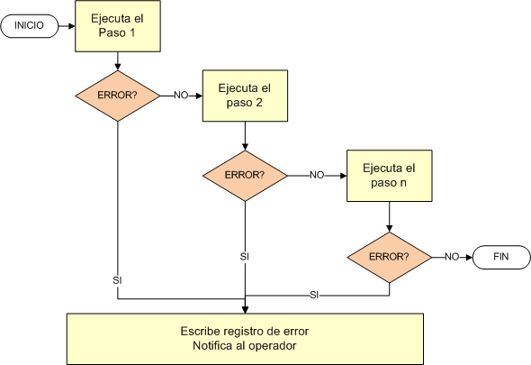
Creación de trabajos (jobs)
Flujo de un trabajo

Slide 17
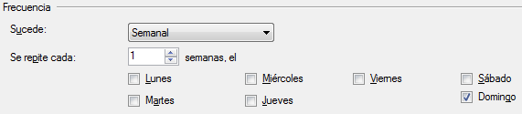
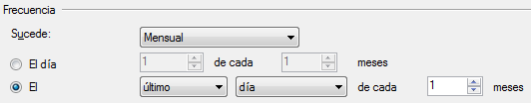
Creación de trabajos (jobs)
Programas
Define la periodicidad con la que un trabajo se va a ejecutar
Se utilizan cuando el trabajo es rutinario o repetitivo
Se pueden crear programaciones de manera independiente o crearlos al momento de crear el trabajo.

Slide 18
Creación de trabajos (jobs)
Historial
La historia de la ejecución de un trabajo se guarda en la base de datos msdb (tabla sysjobhistory)
El Visor del archivo de registros permite revisar detalladamente la historia de ejecución del trabajo.
Desde esta ventana se pueden ver los mensajes resultantes de la ejecución, en especial cuando el trabajo termina con error, con el objetivo de solucionar problemas

Slide 19
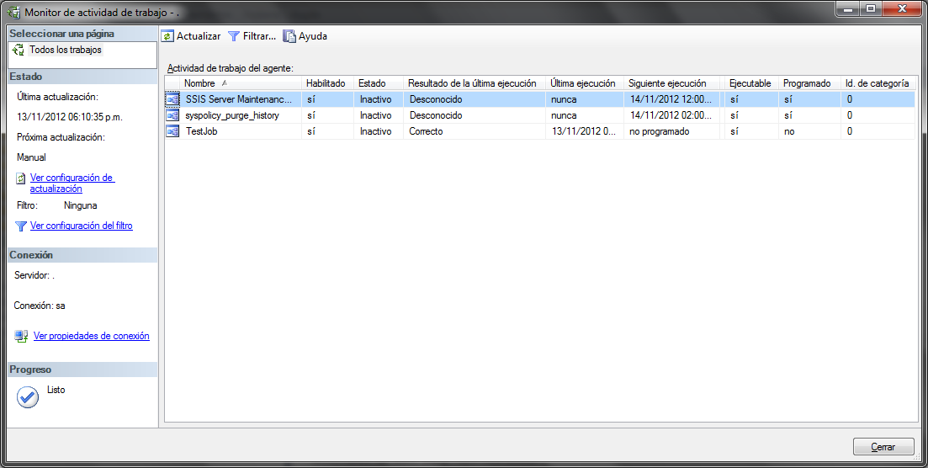
Creación de trabajos (jobs)
Monitor de actividad de trabajo
Permite visualizar información de la ejecución, programación e historial de los trabajos:

Slide 20
DEMO

Slide 21
Administrando Base de Datos MS SQL Server 2014
¿Preguntas?

Slide 22
Administrando Base de Datos MS SQL Server 2014
FIN DE SESIÓN

